Slide 1
Презентація на тему “Кашлюк”
виконала Шманай Тетяна

Slide 2
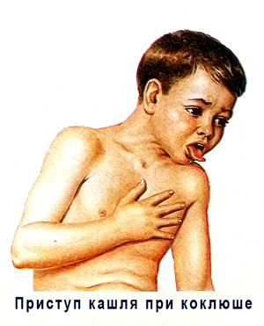
Що таке кашлюк?
Кашлюк - гостре інфекційне захворювання, що характеризується помірною інтоксикацією і розвитком нападів судорожного кашлю

Slide 3
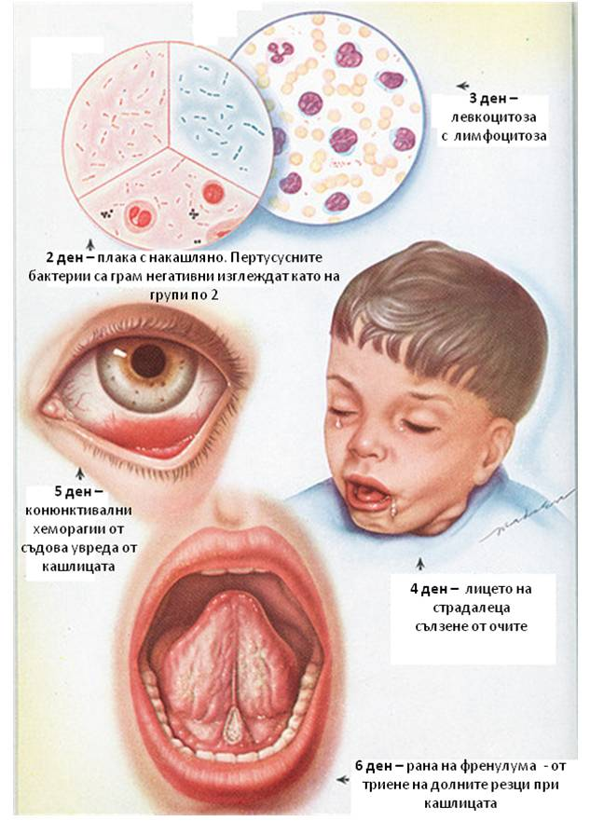
Симптоми
невелике підвищення температури
погіршення апетиту
слабкий кашель, який зберігається впродовж 1-2 тижнів
під час приступу червоніють очі, набухають вени на шиї, починається сльозотеча, язик вивалюється з рота, а його кінчик згинається вгору
на вуздечці мови часто виникає маленька виразка за рахунок того, що мова треться об край нижніх зубів

Slide 4
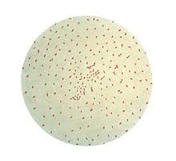
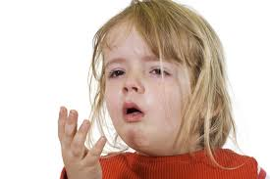
Причини захворювання
Збудник кашлюку - бактерія, звана бордетеллой. Вона дуже нестійка в зовнішньому середовищі, швидко гине при висушуванні.
Інфекція розповсюджується повітряно-краплинним шляхом.

Slide 5
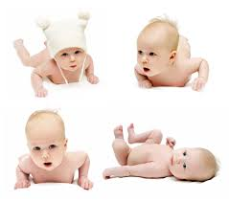
Хто хворіє?
Немовлята до одного року життя. Імунітет новонароджених і дітей першого року життя незрілий і ще не виконує всіх функцій, які характерні для імунітету дорослої людини.
Діти у віці 1-5 років. Відомо, що одна заражена дитина, яка відвідує дитячий сад, здатна служити джерелом інфекції для сімох з десяти дітей, якщо вони не були вчасно прищеплені.
Підліткова група. У період статевого дозрівання, зроблена в дитинстві щеплення втрачає свої захисні властивості і підліток стає сприйнятливим до цього інфекційного захворювання.
Кашлюк хворіють тільки один раз.

Slide 6
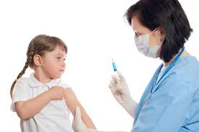
Профілактика
Єдиним ефективним засобом запобігання захворюваності на кашлюк є вакцинація. З метою активної імунізації у нас в країні використовують цільноклітинну кашлюкову вакцину, яка входить в склад комбінованої вакцини АКДП.
Проте з роками виникла інша проблема - вакцина виявилась реактогенною, що сприяло негативному до неї ставленні з боку батьків та медичних працівників.
Для запобігання цьому недоліку була створена вакцина нового покоління з ацелюлярним кашлюковим компонентом АаКДС

